Slide 1
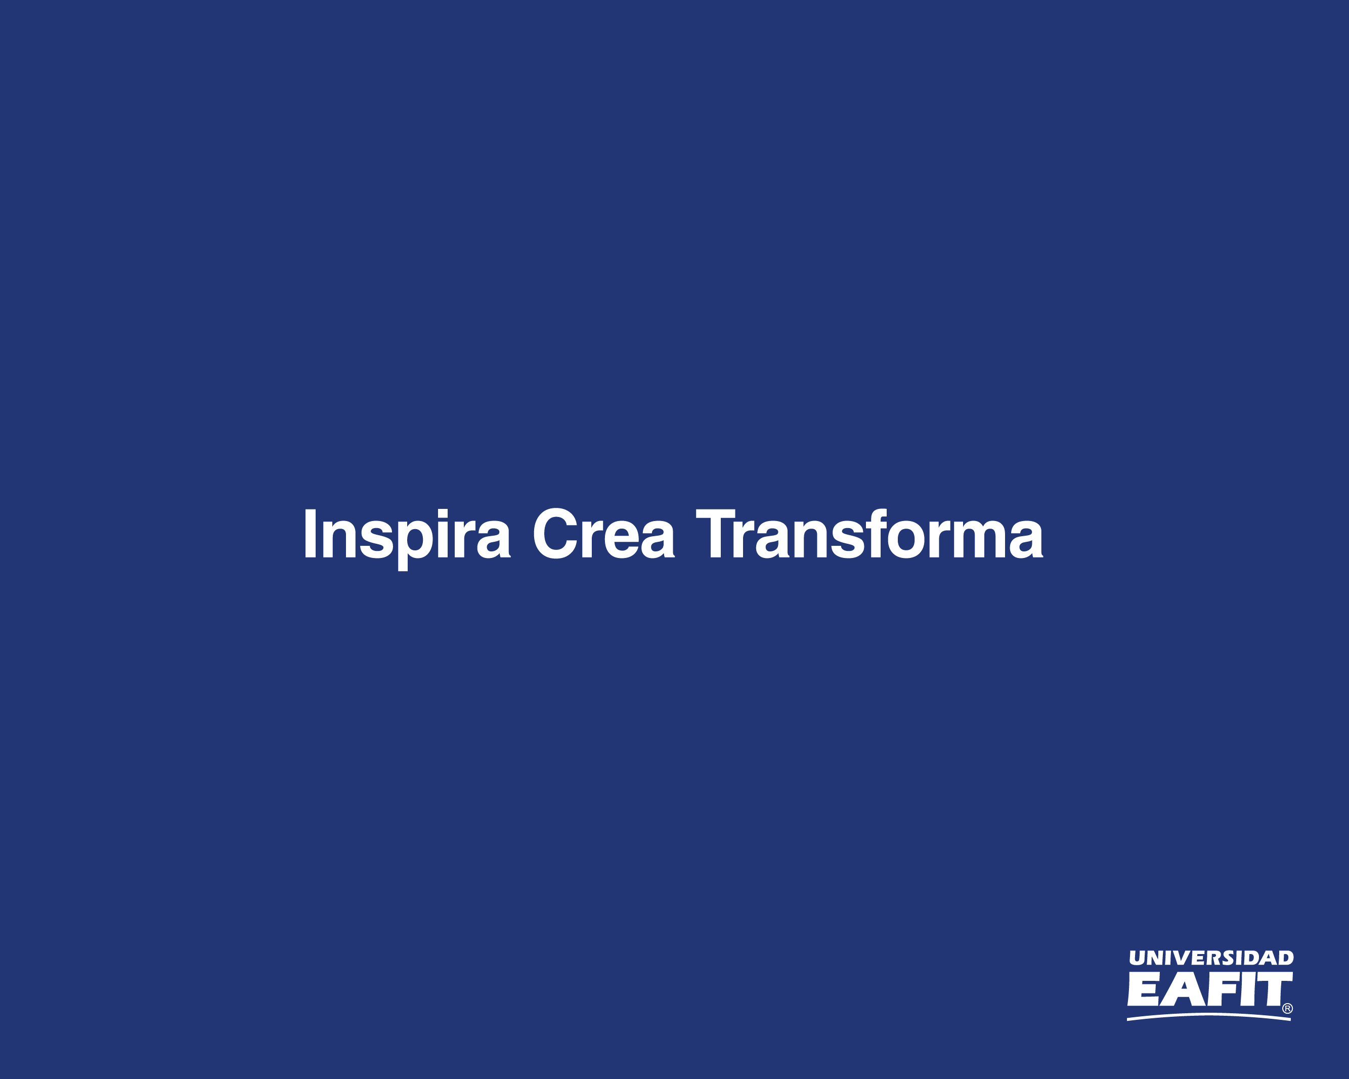

Slide 2
Seguimiento 2 Proyecto Integrador Procesamiento de texto
Equipo 4
Juan Diego Estrada Pérez
Andrés Franco Zapata
Liceth Cristina Mosquera Galvis
Alejandro Palacio Vásquez
Johan Steward Rios Naranjo

Slide 3
Proceso de Indexación
Formatos .txt , .pdf y .dc
Mismo dominio de interés
980 documentos
13 millones de palabras
Promedio 12.900 palabras x doc
Documentos
Tokenización
Eliminar SW
Stemming
Lemmatization
Otros*
Tokens
Bag of Words
[1]
Documentos
980 documentos
75,026 tokens

Slide 4

Proceso de Búsqueda
Índice Invertido
Query
<Doc, TFIDF, TF, Length>
Para calificar las búsquedas usamos la función Okapi BM25.[2]
Tokens
Estructura de datos más utilizada en los sistemas de búsqueda y recuperación de información

Slide 5
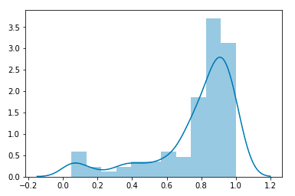
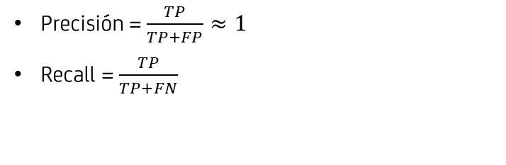
Proceso de Validación
MetaPy
SI
NO
TP
Valoración Experto
SI
FP
Nuestro Buscador
FN
No
TN
Para hacer las comparaciones seleccionamos a MetaPy como el experto.[3]
Precisión = $\frac{TP}{TP+FP}≈1$
Recall = $\frac{TP}{TP+FN}$
Validación
Para realizar la validación analizamos la matriz de confusión.[4]
Recall

Slide 6
Referencias
Hanna M. Wallach. 2006. Topic modeling: beyond bag-of-words. In Proceedings of the 23rd international conference on Machine learning (ICML '06). ACM, New York, NY, USA, 977-984. DOI: https://doi.org/10.1145/1143844.1143967
H. Z. Stephen Robertson, The Probabilistic Relevance Framework: BM25 and Beyond. Editorial Board, 2009.
Massung, S., Geigle, C., & Zhai, C. (2016). MeTA: A Unified Toolkit for Text Retrieval and Analysis, 91–96. https://doi.org/10.18653/v1/p16-4016
Fawcett, T. (2006). An introduction to ROC analysis. Pattern Recognition Letters, 27(8), 861–874. https://doi.org/10.1016/j.patrec.2005.10.010

